Slide 1
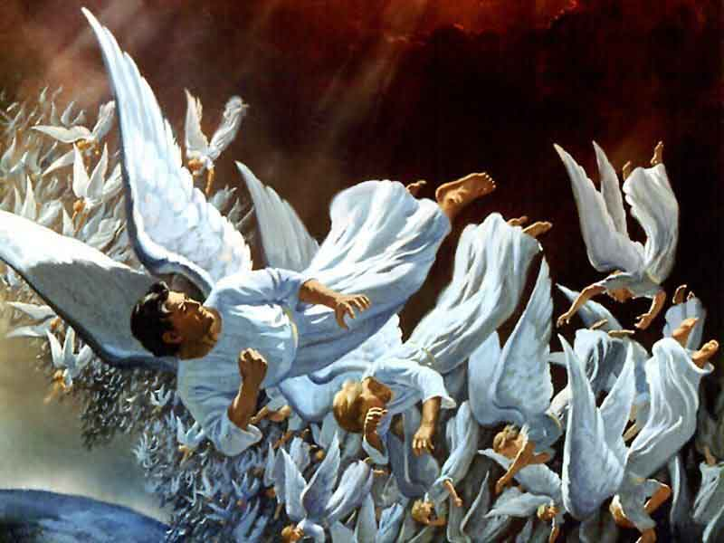
Início
A Rebelião de Lúcifer,
Conforme O Livro de Urântia
“Eras perfeito em todos os teus caminhos, desde o dia em que foste criado, até que a falta de retidão fosse encontrada em ti” Pág 601:3

Slide 2
Introdução
As 5 revelações de Época
Dalamátia – ~500 mil anos
Jardim do Éden – ~38 mil anos
Melquisedeque de Salém – ~4000 anos
Ensinamentos de Jesus – 2014 anos
Livro de Urântia - 76 anos
O Livro de Urântia, a 5ª revelação
Deus, Paraíso, Universo Central e os Superuniversos.
Universo Local, vida após a morte, rebelião de Lúcifer.
História de Urântia, criação e evolução, Adão e Eva.
A vida e os ensinamentos de Jesus.

Slide 4
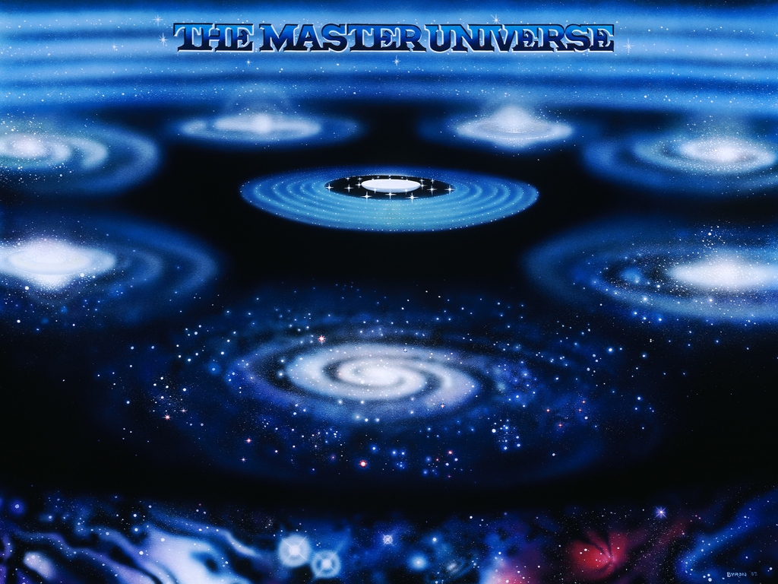

Slide 5
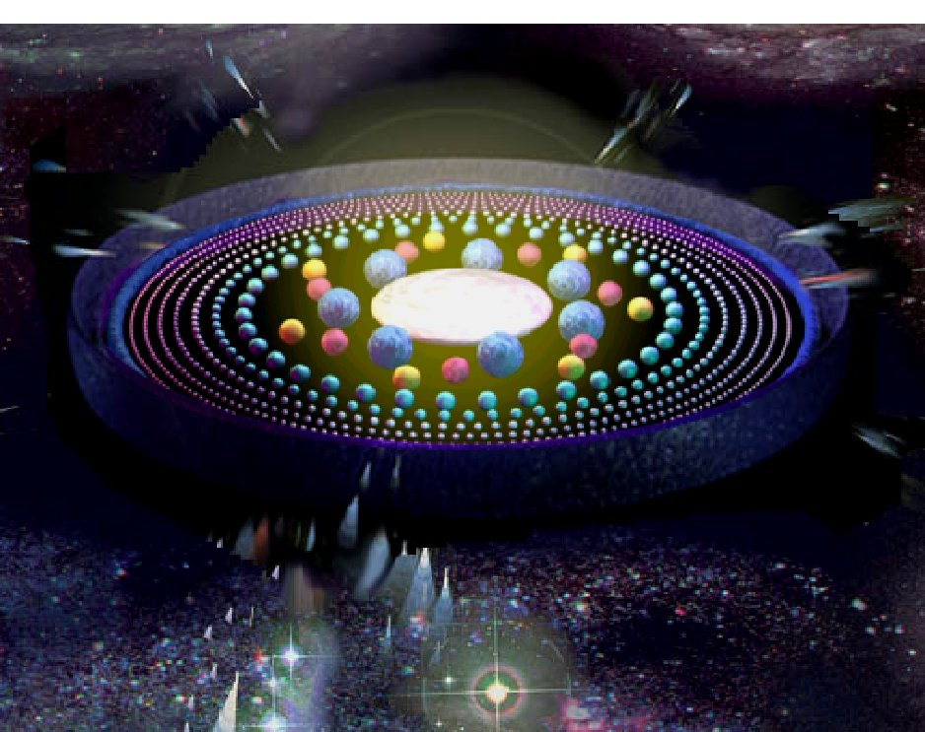

Slide 7
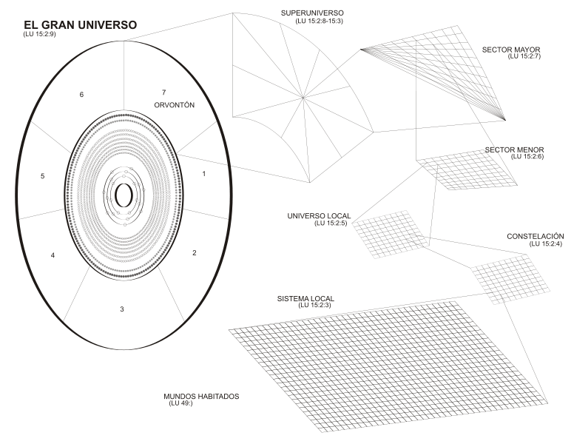

Slide 8
Superuniverso de Orvônton
10 setores maiores em cada superuniverso;
100 setores menores em cada setor maior;
100 universos locais em cada setor menor;
100 constelações em cada universo local;
100 sistemas em cada constelação;
1.000 mundos em cada sistema;
10 setores maiores;
1000 setores menores;
100000 universos locais;
10000000 constelações;
1.000.000.000 sistemas;
1.000.000.000.000 planetas habitáveis.
São 7 superuniversos = 7 trilhões de mundos.

Slide 9
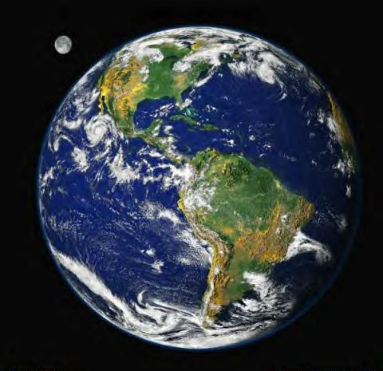
Urântia
Registro no Paraíso:
5 342 482 337 666
Situa-se no Sistema de
Satânia;
Constelação de
Norlatiadeque;
Universo Local de
Nébadon; e
Superuniverso de
Orvônton
“...a vossa esfera é tão precisamente administrada e fomentada, com tanto e tal amor, que é como se ela fosse
o único mundo habitado em toda a existência.” pág. 183 § 1

Slide 10
Cronologia histórica de Urântia
6 bilhões de anos: nascimento do Sol;
4,5 bi: nascimento dos planetas;
1 bi: Urântia é registrada em Uversa;
550 milhões de anos: implantação da vida;
450 mi: o surgimento vida unicelular;
400 mi: os primeiros pluricelulares;
150 mi: período triássico, os primeiros dinossauros;
125 mi: período Jurássico;
100 mi: período Cretáceo;
50 mi: a era dos mamíferos;
1 mi: surgimento do primeiro casal humano;
800 mil anos: os neandertais;
500 mil anos: o surgimento das raças de cores; e
A chegada Príncipe Planetário – Dalamátia;

Slide 11
O Príncipe Planetário de Urântia
Dalamátia - a cidade do príncipe;
Situada na região do Golfo Pérsico, futura Mesopotâmia;
Cercada por uma muralha de 12m de altura;
Os edifícios comuns eram de apenas um andar;
As sedes dos conselhos tinham 2 andares;
O templo do Pai Universal era de 3 andares;
Praticamente construída de tijolos, pouca pedra e madeira;
Os 100 assessores de Caligástia;
O corpo de assistentes do príncipe;
Chefiado por Daligástia, o segundo lugar do príncipe;
Foram escolhidos pelo príncipe entre 785 mil;
50 homens e 50 mulheres cederam seu plasma vital;
Eram suprahumanos;
Exerciam uma dominação mental sobre os homens;
Seriam imortais e imperecíveis;

Slide 12
O Príncipe Planetário de Urântia
A árvore da vida;
Arbusto trazido de Edêntia, capital da constelação;
Foi plantada no jardim do templo do Pai Universal;
Continha antídotos que combinados com certas energias combatiam o envelhecimento das células;
Os 10 conselhos;
Alimentação e bem-estar material;
Domesticação e utilização de animais;
Controle de animais predadores;
Disseminação e conservação do conhecimento;
Comissão da indústria e do comércio;
O colegiado da religião revelada;
Os guardiões da saúde e da vida;
Conselho planetário de arte e ciência;
Os governadores das relações tribais avançadas;
A suprema corte de coordenação tribal e cooperação racial.

Slide 13
O Príncipe Planetário de Urântia
Os 7 mandamentos de Dalamátia;
Não temerás nem servirás a nenhum Deus, senão ao Pai de todos;
Não desobedecerás ao Filho do Pai, o governante do mundo, nem faltarás com o respeito aos seus assessores suprahumanos;
Não mentirás quando fores chamado perante os juízes do povo;
Não matarás nem homens, nem mulheres, nem crianças;
Não roubarás nem os bens, nem o gado do teu vizinho;
Não tocarás na mulher do teu amigo;
Não faltarás com o respeito aos teus pais nem aos mais velhos da tribo;
Os seres intermediários;
Surgiram de um enlace moroncial (não-sexual) entre membros do corpo de assessores do príncipe;
Eram plenamente visíveis ao corpo de assessores, anjos e outras personalidades espirituais, mas invisíveis aos seres humanos;
50 mil criaturas intermediárias foram geradas;

Slide 14
As Personalidades do Universo
Classificação:
As Deidades do Paraíso;
Os Espíritos Supremos;
Os Seres Originários da Trindade;
Os Filhos de Deus;
As Personalidades do Espírito Infinito;
Os Diretores de Potência do Universo;
O Corpo de Cidadania Permanente.

Slide 15
As Personalidades do Universo
1. As Deidades do Paraíso
O Pai Universal
O Filho Eterno
O Espírito Infinito
3. Os Seres Originários da Trindade
Os Segredos Trinitarizados da Supremacia
Os Eternos dos Dias
Os Anciães dos Dias
Os Perfeições dos Dias
Os Recentes dos Dias
Os Uniões dos Dias
Os Fiéis dos Dias
Os Filhos Instrutores da Trindade
Os Perfeccionadores da Sabedoria
Os Conselheiros Divinos
Os Censores Universais
Os Espíritos Inspirados da Trindade
Os Nativos de Havona
Os Cidadãos do Paraíso

Slide 16
As Personalidades do Universo
4. Os Filhos de Deus
Os Filhos Descendentes
Os Filhos Criadores – Os Michaéis
Os Filhos Magisteriais – Os Avonais
Os Filhos Instrutores da Trindade – Os Dainais
Os Filhos Melquisedeques
Os Filhos Vorondadeques
Os Filhos Lanonandeques
Os Portadores da Vida
Os Filhos Ascendentes
Os Filhos Trinitarizados
5. As Personalidades do Espírito Infinito
As Personalidades Mais Elevadas do Espírito Infinito
As Hostes de Mensageiros do Espaço
Os Espíritos Ministradores

Slide 17
As Personalidades do Universo
Os Espíritos Ministradores
Os Supernafins
Os Seconafins
Os Tertiafins
Os Omniafins
Os Serafins
Os Querubins e os Sanobins
Os Intermediários
7. O Corpo de Cidadania Permanente
Os Intermediários Planetários
Os Filhos Adâmicos dos Sistemas
Os Univitátias das Constelações
Os Susátias do Universo Local
Os Mortais Fusionados ao Espírito dos Universos Locais
Os Abandonteiros dos Superuniversos
Os Mortais Fusionados ao Filho dos Superuniversos
Os Nativos de Havona
Os Nativos das Esferas do Espírito do Paraíso
Os Nativos das Esferas do Pai no Paraíso
Os Cidadãos Criados do Paraíso
Os Cidadãos Mortais do Paraíso Fusionados aos Ajustadores

Slide 18
Os líderes da rebelião
Lúcifer – o governante do sistema de Satânia;
Um ser brilhante da classe dos Lanonandeques;
Vasta experiência em diversos sistemas;
Havia sido um alto conselheiro do seu grupo;
Distinguia-se pela sabedoria, sagacidade e experiência;
Um dos 100 mais capazes e brilhantes entre 700 mil;
Por muitas vezes esteve em conselho com os Altíssimos;
Governou Satânia por mais de 500 mil anos;
Tinha sobre seu domínio 607 planetas;
Entretanto sucumbiu ao impulso do ego, caindo em pecado;
Agora está enumerado como um dos três Soberanos de Sistema que se rebelou contra o Criador.

Slide 19
Os líderes da rebelião
Satã – braço direito de Lúcifer;
Caligástia (o diabo) – Príncipe Planetário de Urântia;
Daligástia – Braço direito do príncipe;
Abaddon – Dirigente do corpo de assistentes do príncipe planetário;
Belzebu – Líder das criaturas intermediárias;

Slide 20
A Rebelião de Lúcifer
As causas da rebelião:
Não houve qualquer condição que sugerisse ou favorecesse à rebelião;
Teve origem e forma na mente de Lúcifer;
Lúcifer anunciou seus planos a Satã, levou meses para convencê-lo;
Antes da rebelião as relações de Lúcifer com Michael haviam sido sempre cordiais;
Lúcifer jamais havia exprimido qualquer insatisfação com a administração do universo;
Poucos dias antes da proclamação, Lúcifer manifestou abertamente sua deslealdade a Gabriel, que comunicou imediatamente aos Altíssimos da Constelação sobre os riscos de uma rebelião deliberada no sistema de Satânia.

Slide 21
A Rebelião de Lúcifer
O manifesto de Lúcifer:
Ocorreu há aproximadamente 200 mil anos;
Foi emitido no conclave anual de Satânia, na presença das hostes reunidas, no último dia do ano, na capital Jerusém;
Satã proclamou que a adoração poderia ser dedicada às forças universais, mas que a lealdade deveria ser dedicada exclusivamente a Lúcifer, o “amigo de homens e anjos” e o “Deus da liberdade”.
O manifesto continha três pontos principais:
Negava a realidade do Pai Universal;
Sustentava a autonomia dos governos sistêmicos e planetários;
Defendia que tempo de evolução era longo demais, um gasto de energia excessivo e desnecessário.

Slide 22
A Rebelião de Lúcifer
A loucura de Lúcifer:
Lúcifer chamou o seu manifesto de Declaração de Liberdade;
Declarou que reconhecia Michael como seu pai e criador, mas não como seu governante;
Atacou os Anciães dos Dias, como estrangeiros tiranos que interferiam nos assuntos dos sistemas e dos universos locais;
Estabeleceu seus próprios tribunais e assembléias legislativas e sustentava que o governo deveria limitar-se aos planetas e que as funções deveriam ser centradas nas capitais dos sistemas;
Sugeriu que os finalitores haviam sido corrompidos, e eram traidores dos seus companheiros mortais;

Slide 23
A Rebelião de Lúcifer
A loucura de Lúcifer:
Condenou todo o plano de ascensão mortal;
Prometeu aos príncipes planetários que eles seriam soberanos em seus mundos, e a confederação seria voluntária;
Michael escolheu pela não-interferência;
Lúcifer apontou todos os atrasos misericordiosos da justiça como evidência de incapacidade de Michael para conter a rebelião;
Michael agora tem amplo poder e autoridade para lidar prontamente, e até mesmo sumariamente, com esses rompantes de deslealdade, mas duvidamos que a autoridade soberana o levasse a agir diferentemente se outro desses levantes ocorresse.

Slide 24
A Rebelião de Lúcifer
A guerra nos céus:
Gabriel assumiu o comando das hostes leais;
Em Jerusém, Gabriel içou a bandeira de Michael enquanto Lúcifer içou sua própria bandeira;
Houve guerra nos céus. Não uma guerra onde se derrama o sangue e mata o corpo. Essa guerra determinaria o destino eterno de todos os seres envolvidos. O que estava em jogo era vida eterna;
Gabriel conduziu uma interminável exposição dos sofismas dos rebeldes;
O chefe dos Serafins aliou-se à Lúcifer, e com isso um terço dos anjos o seguiu;

Slide 25
A Rebelião de Lúcifer
A guerra nos céus:
37 príncipes planetários dos 607 se aliaram à rebelião, entre eles nosso príncipe Caligástia;
Serafins, Filhos Materiais, Seres Intermediários e Homens também se aliaram aos rebeldes;
95% dos Filhos Materiais e 1/3 dos anjos se perderam;
Os sistemas de comunicação, sob poder dos rebeldes, anunciavam para todo o sistema as idéias de Lúcifer;
Foram dados tempo e oportunidade para que todas as criaturas pudessem fazer a sua escolha;
Então foi dada a ordem para que o sistema e os planetas rebeldes ficassem isolados, colocados em quarentena;

Slide 26
A Rebelião de Lúcifer
A rebelião planetária:
Caligástia havia reinado neste mundo por 300 mil anos;
Satã fazia visitas regulares a Urântia, em uma dessas visitas anunciou os planos de Lúcifer;
Caligástia concordou em trair a confiança do Filho Criador, e com ele Daligástia, Abaddon e Belzebu;
Daligástia proclamou, solenemente, Caligástia o Deus de Urântia e supremo perante todos;
Dos 100 assessores, somente 60 se rebelaram, o restante manteve-se fiel a Michael;
Ao eclodir a rebelião os fiéis enviaram uma mensagem à Jerusém, relatando a loucura de Caligástia. A resposta confirmava a soberania do príncipe planetário em Urântia;

Slide 27
A Rebelião de Lúcifer
A rebelião planetária:
Não satisfeitos, enviaram outra mensagem, agora à Edêntia, capital da constelação. Mas antes que pudessem receber a resposta, os sistemas de comunicação foram cortados por causa da quarentena;
Os fiéis, liderados por Van e Amadon, assumiram a custódia da árvore da vida, e permitiram que apenas os 40 assessores leais se alimentassem dela;
Os assessores rebeldes escolheram Nod como seu líder, e sabendo que sem o fruto da árvore da vida, envelheceriam até a morte, Daligástia deu a ordem para que recorressem à reprodução assexuada.
“E os filhos de Deus uniram-se às filhas dos homens”

Slide 28
O Filho do Homem em Urântia
Durante quase 200 mil anos foi permitido que Lúcifer e Satã perambulassem pelo sistema, entretanto não conseguiram mais enganar qualquer outro príncipe;
Quando os príncipes planetários se reuniam, Satã juntava-se a eles, reivindicando ser o representante dos mundos isolados;
Quando Michael esteve encarnado em Urântia, Lúcifer e Satã vieram pessoalmente tentar persuadí-lo a aderir à rebelião, mas falharam;
Antes de partir deste mundo Michael ofereceu misericórdia aos dois, mas eles desdenharam sua afetuosa oferta;
Milhares de Serafins e Filhos Materiais aceitaram a misericórdia do Filho Criador e foram reabilitados;

Slide 29
O Filho do Homem em Urântia
Na época da ressurreição de Jesus, Lúcifer foram aprisionados, no satélite de número um, do grupo do Pai, nas esferas de transição de Jerusém. e aguardam o veredicto dos tribunais de Uversa;
Entretanto a Satã foi permitido fazer visitas periódicas aos príncipes planetários isolados;
Na época da apresentação dos documentos de Urântia aconteceu a primeira das audiências do caso Gabriel versus Lúcifer . E Satã está agora incondicionalmente detido nos mundos de prisão de Jerusém.
A quarentena sistêmica e planetária continuarão enquanto Lúcifer estiver vivo;

Slide 30
Conclusão
A rebelião está tecnicamente terminada, e os sete mundos de prisão em Jerusém constituem um solene aviso para todo o universo local de Nébadon:
“de que o caminho do transgressor é duro”;
“pois dentro de cada pecado está oculta a semente da sua própria destruição”; e que
“a recompensa do pecado é a morte”

Slide 31
Conclusão
“A princípio, o levante de Lúcifer pareceu constituir uma calamidade sem atenuantes para o sistema e mesmo para o universo. Gradualmente os benefícios começaram a acumular-se. Com o decorrer de vinte e cinco mil anos do tempo do sistema (vinte mil anos do tempo de Urântia), os Melquisedeques começaram a ensinar que o bem resultante da loucura de Lúcifer chegava a igualar o mal incorrido. A soma do mal, àquela altura, tinha-se tornado quase estacionária, continuando a crescer apenas em alguns mundos isolados, enquanto as repercussões benéficas multiplicavam-se e estendiam-se pelo universo e o superuniverso, chegando mesmo até Havona. Os Melquisedeques ensinam agora que o bem que resulta da rebelião de Satânia é mais do que mil vezes a soma de todo o mal.” Pág. 619:3

Slide 32
Agradecimento
Agradecimento
Associação Urântia do Brasil (AUB) agradece a presença de todos e os convida a ler o Livro de Urântia, disponível na internet, nos seguintes endereços:
www.urantia.org.br
Este trabalho utiliza citações do Livro de Urantia © 1955 Urantia Foundation 533 Diversey Parkway, Chicago, Illinois 60614, (001773) 525-3319, http//www.urantia.org Todos os direitos reservados.

